Slide 1
EL AMOR SALVADOR DE DIOS POR NOSOTROS: LA LITURGIA Y LOS SIETE SACRAMENTOS
LOS SACRAMENTOS DE INICIACIÓN CRISTIANA: EUCARISTÍA

Slide 2
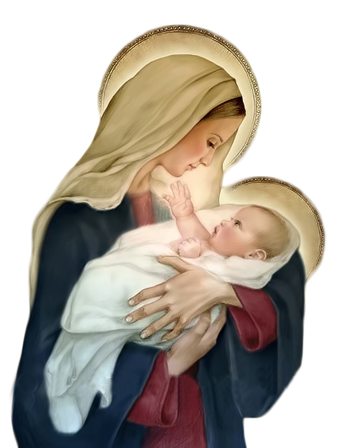
ORACIÓN INICIAL
Señor Jesucristo,
Te encomendamos a nuestra familia y te
pedimos tu bendición y protección.
Te amamos Señor Jesús con todo nuestro
corazón y te pedimos que ayudes a nuestra
familia a ser más como la Sagrada Familia.
Ayúdanos a ser amables, amorosos y
pacientes unos con otros. Danos toda la
gracia que necesitamos para convertirnos en santos y tus fieles discípulos.
Amén.

Slide 3
^{ROMPEHIELOS}
PINGUINOS
Cada persona se para en un “bloque de hielo”, una persona por “bloque.”
Cuando comienza la música o el silbato, los “pingüinos” saltan de sus bloques y se contonean como pingüinos (con los brazos pegados a los lados) hasta que la música se detiene y deben volver a un bloque de hielo.
Los participantesno deben flotar alrededor de ningún bloque de hielo en particular o están fuera.
¡El último pingüino en pie gana! signupgenius.com

Slide 4
Dios se nos dona en el Sacramento de la Sagrada Eucaristía
Dios nos ama y sabe cuánto lo necesitamos.
Él se nos da en el Sacramento de la Sagrada Eucaristía para que podamos verlo, sentirlo y recibirlo sacramentalmente y por lo tanto, tangiblemente en nuestros cuerpos y corazones, para estar lo más cerca posible de Él.
¡En la Eucaristía somos perdonados, amados y renovados!
¡Dios también desea esta intimidad con nosotros!
En la Eucaristía, Jesús nos da todo su ser: Cuerpo, Sangre, Alma y Divinidad.

Slide 5
VIDEO
https://youtu.be/TMSiHGTBdGk
Activar subtítulos en español

Slide 6
CONVERSACIÓN FAMILIAR
¿Qué es lo que más recuerdas de lo que sentiste en tu Primera Comunión, de recibir a Jesús por primera vez?
¿Por qué te sentiste así?
Ejemplos de sacramentales de Primera Comunión ...

Slide 7
VIDEO
https://youtu.be/NILSVN1hgEM

Slide 8
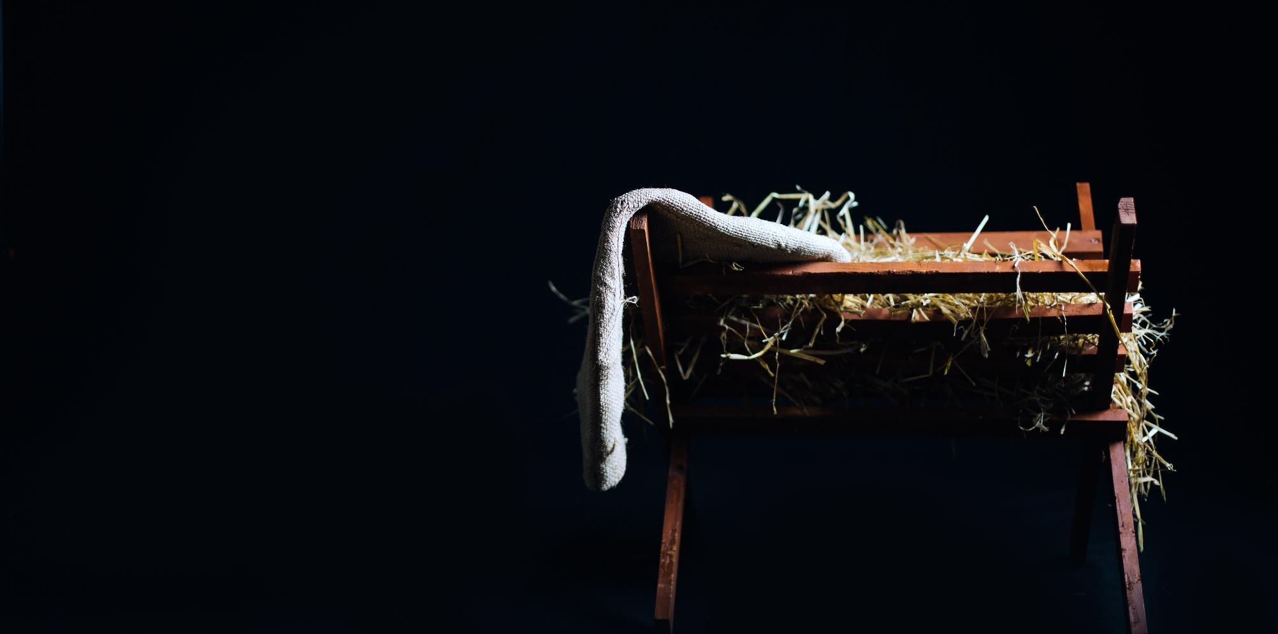
CONVERSACIÓN FAMILIAR
Compartan una foto de su familia alrededor del altar de su casa o espacio de oración,
practicando su tradición favorita de Adviento o Navidad.
¿Por qué es su tradición favorita?
¿Cómocelebrarán el Nacimiento de Cristo el día de Navidad y durante toda la temporada navideña?

Slide 9
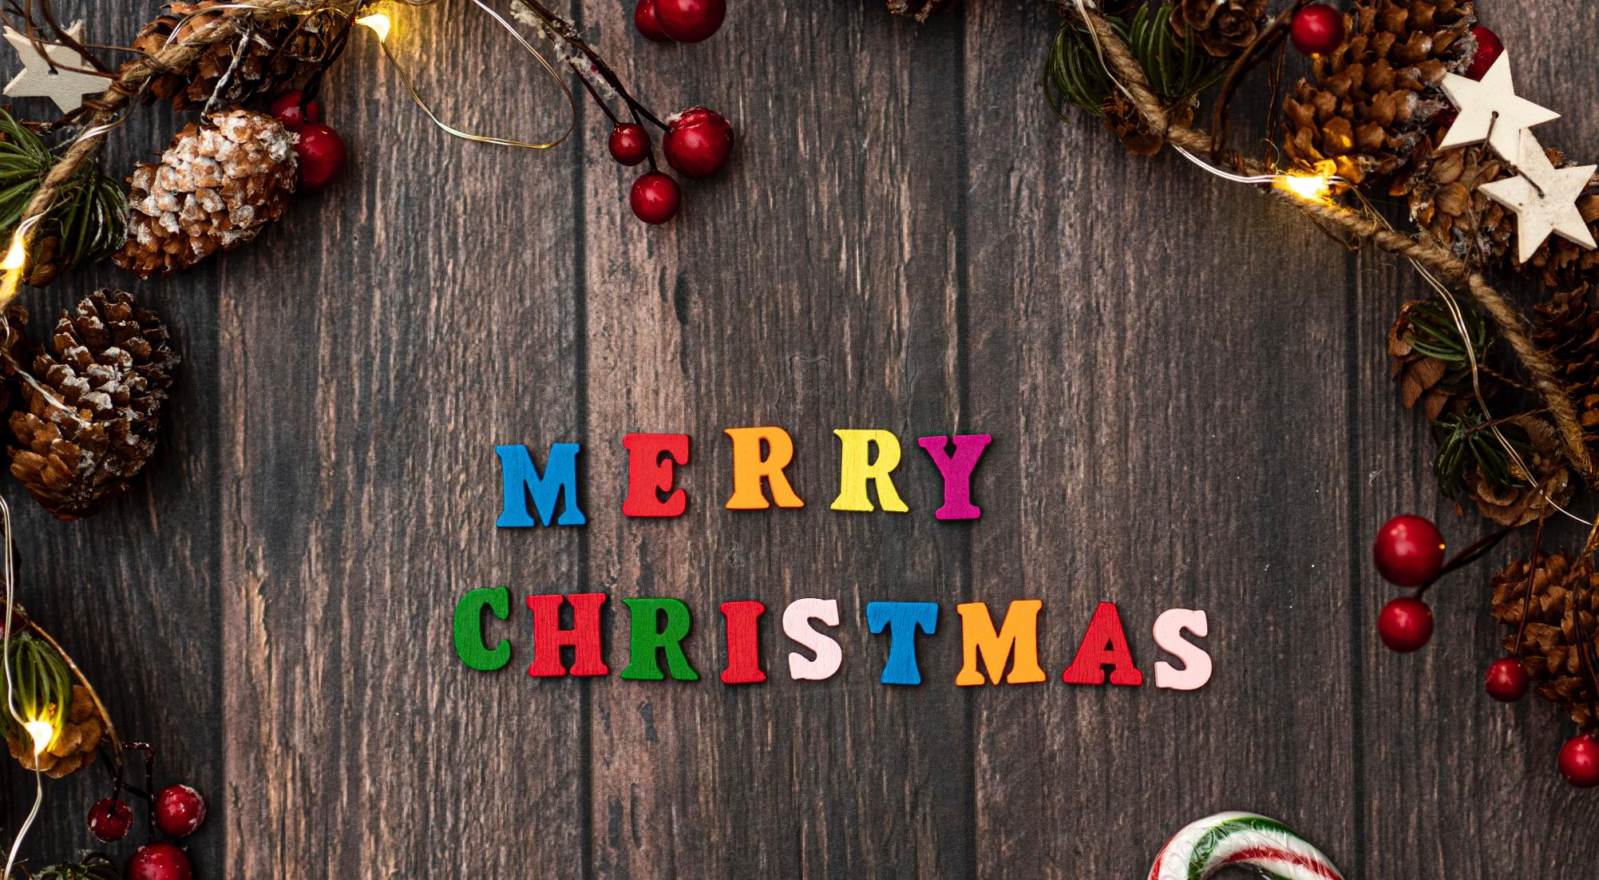
CELEBREMOS LA NAVIDAD

Slide 10
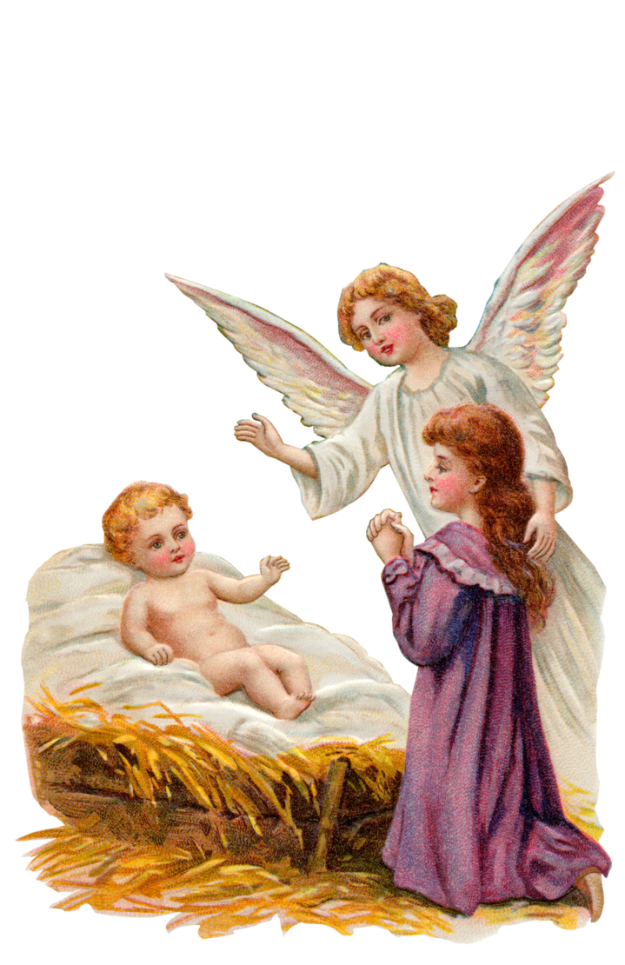
Esperando a Jesús- Oración de Adviento
Mi corazón está latiendo, lleno de alegría, esperando
al bebé de María.
Porque con este niño, abrazamos con pasión al nacimiento de la gracia más preciosa de Dios.
¡Niño Jesús, pronto por venir!
Para nosotros viene el Prometido.
Niño Jesús, Hijo de Dios, tú serás el Elegido para guiar a nuestro rebaño a la salvación.
Nuestra vida eterna nos espera.
El nacimiento de Jesús nos acerca a Las santas puertas del cielo.
Canta con legría, y cuenta los días, porque pronto vendrá, el Señor Alégrense de que Jesús llegará pronto, el Mesías y nuestra fe viva.
Amén.

